Slide 1

机场出租车问题的数学模型
主讲人：邹猛
数学与统计学院

Slide 2
  问题
大多数乘客下飞机后要去市区（或周边）的目的地，出租车是主要的交通工具之一。国内多数机场都是将送客（出发）与接客（到达）通道分开的。送客到机场的出租车司机都将会面临两个选择：
前往到达区排队等待载客返回市区。出租车必须到指定的“蓄车池”排队等候，依“先来后到”排队进场载客，等待时间长短取决于排队出租车和乘客的数量多少，需要付出一定的时间成本。
(B) 直接放空返回市区拉客。出租车司机会付出空载费用和可能损失潜在的载客收益。

Slide 3
  问题
在某时间段抵达的航班数量和“蓄车池”里已有的车辆数是司机可观测到的确定信息。
如果乘客在下飞机后想“打车”，就要到指定的“乘车区”排队，按先后顺序乘车。
机场出租车管理人员负责“分批定量”放行出租车进入“乘车区”，同时安排一定数量的乘客上车。
在实际中，还有很多影响出租车司机决策的确定和不确定因素，其关联关系各异，影响效果也不尽相同。

Slide 4
  要解决的问题
分析研究与出租车司机决策相关因素的影响机理，综合考虑机场乘客数量的变化规律和出租车司机的收益，建立出租车司机选择决策模型，并给出司机的选择策略。
(2) 收集国内某一机场及其所在城市出租车的相关数据，给出该机场出租车司机的选择方案，并分析模型的合理性和对相关因素的依赖性。

Slide 5
  要解决的问题
(3) 在某些时候，经常会出现出租车排队载客和乘客排队乘车的情况。某机场“乘车区”现有两条并行车道，管理部门应如何设置“上车点”，并合理安排出租车和乘客，在保证车辆和乘客安全的条件下，使得总的乘车效率最高。
(4) 机场的出租车载客收益与载客的行驶里程有关，乘客的目的地有远有近，出租车司机不能选择乘客和拒载，但允许出租车多次往返载客。
管理部门拟对某些短途载客再次返回的出租车给予一定的“优先权”，使得这些出租车的收益尽量均衡，试给出一个可行的“优先”安排方案。

Slide 6
  机场出租车的选择模型
核心： 出租车司机的经济收益
司机的空载成本是确定的，影响司机决策的主要因素是可能的等待时间成本
等待时间：等待出租车的数量和乘客数
乘客数量：时间段、进港航班数、载客量、乘车比例等有关
蓄车池
乘车区
等待时间
服务时间

Slide 7
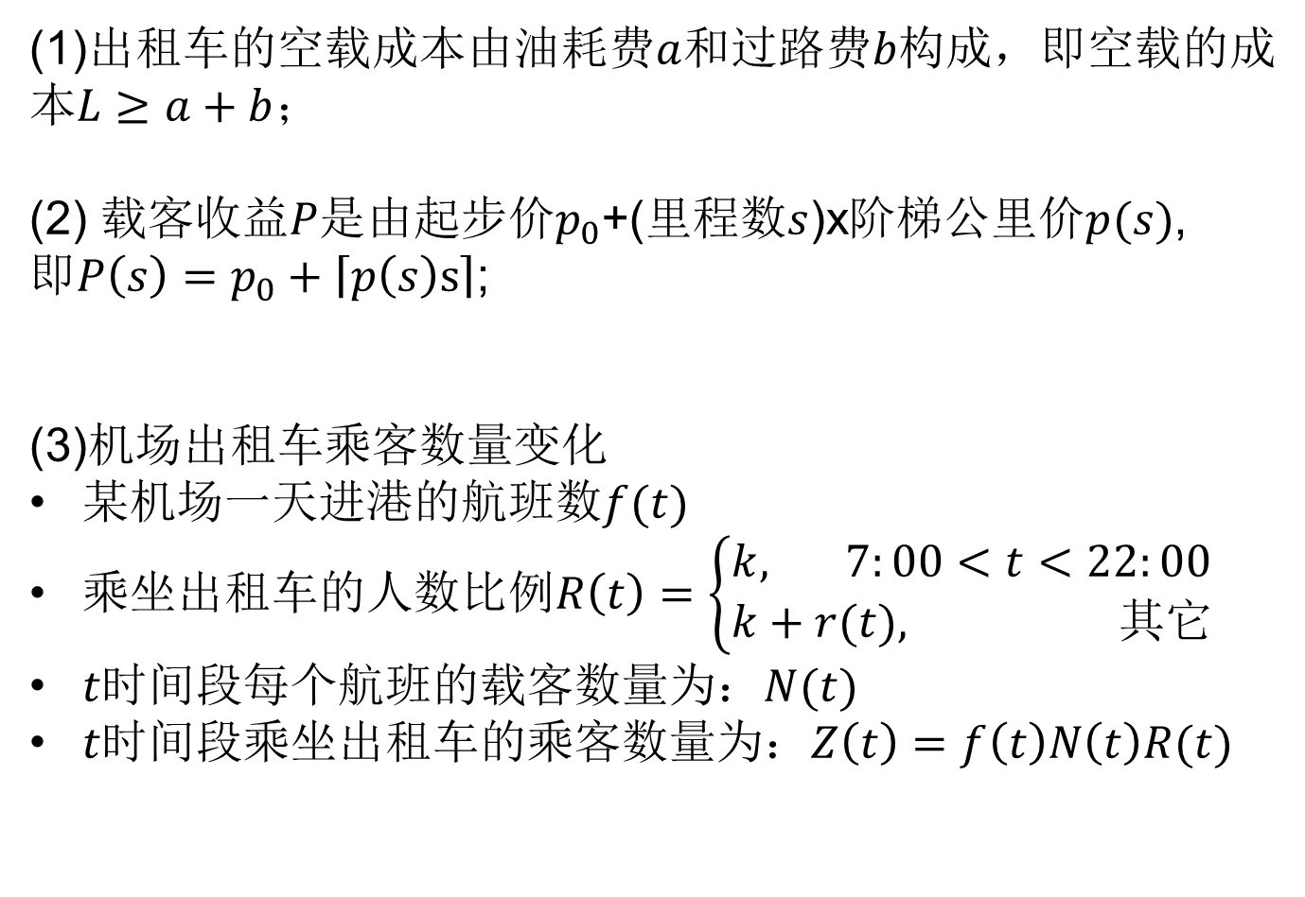
  机场出租车选择模型

Slide 8
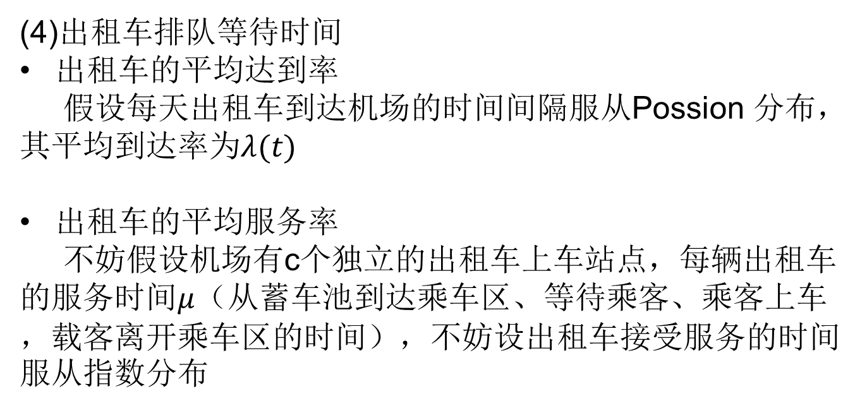
  机场出租车选择模型

Slide 9
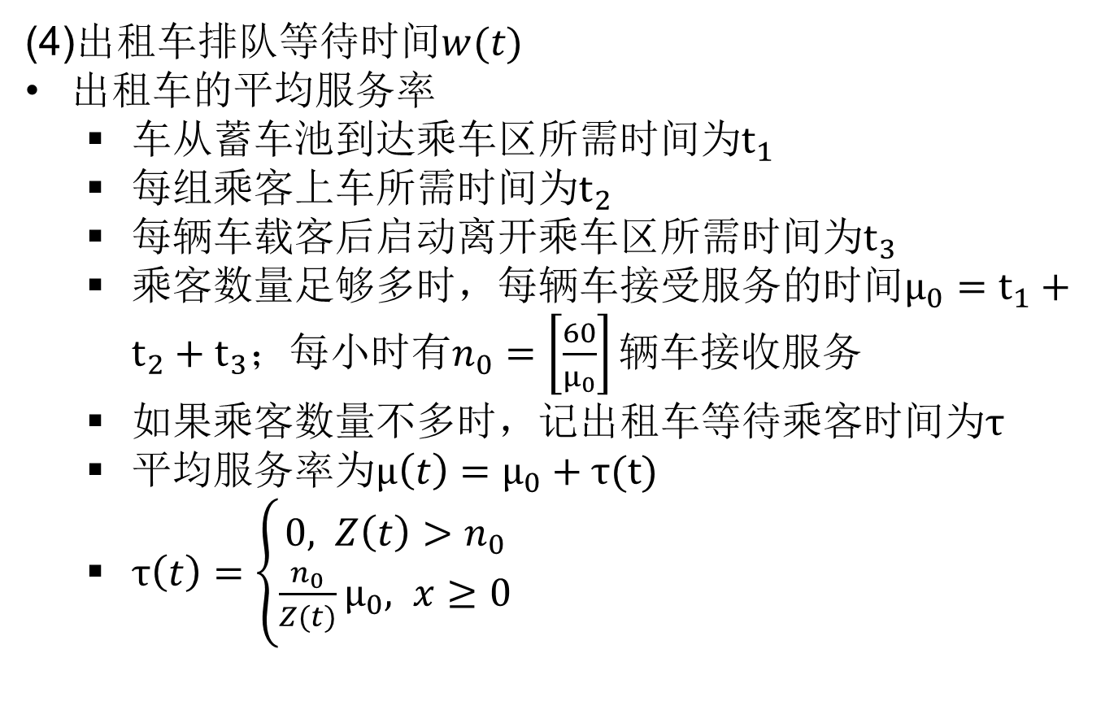
  机场出租车选择模型

Slide 10
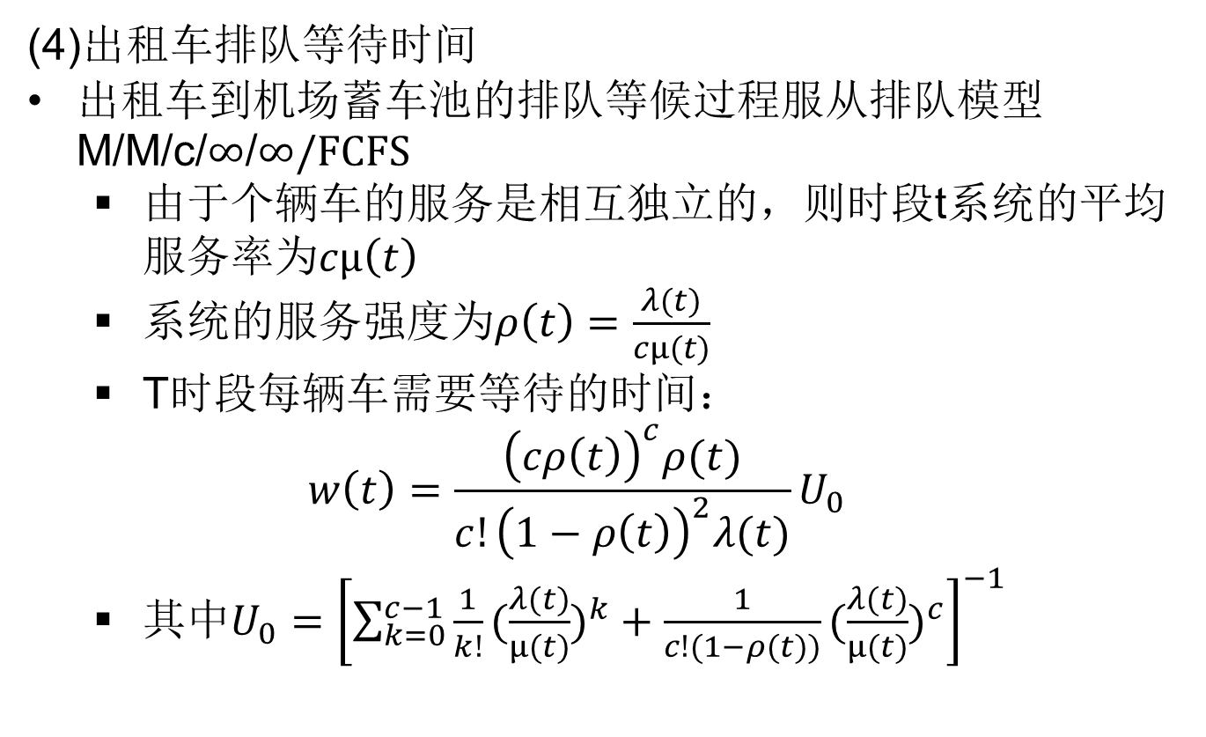
  机场出租车选择模型

Slide 11
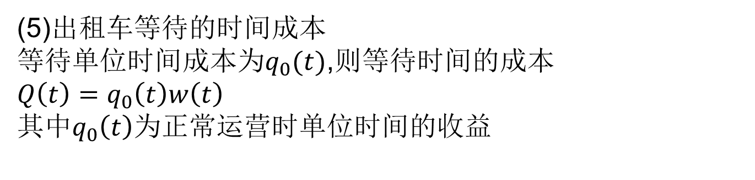
  机场出租车选择模型

Slide 12
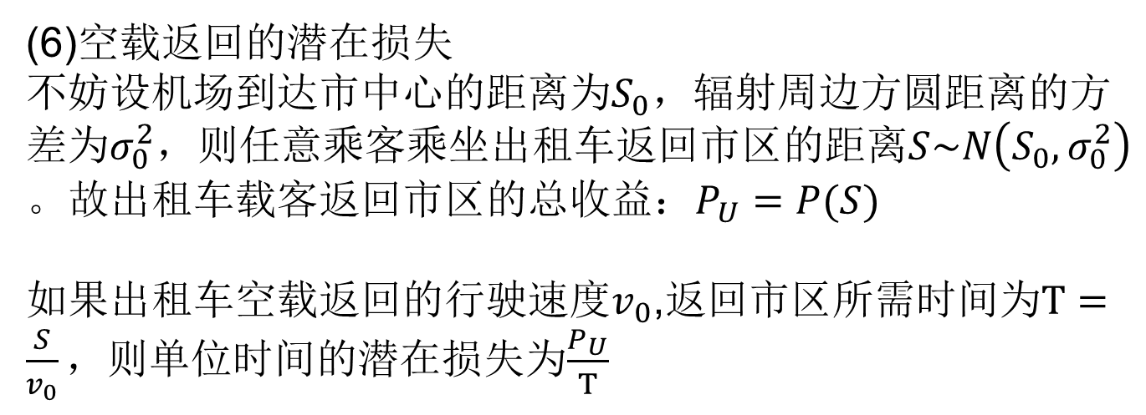
  机场出租车选择模型

Slide 13
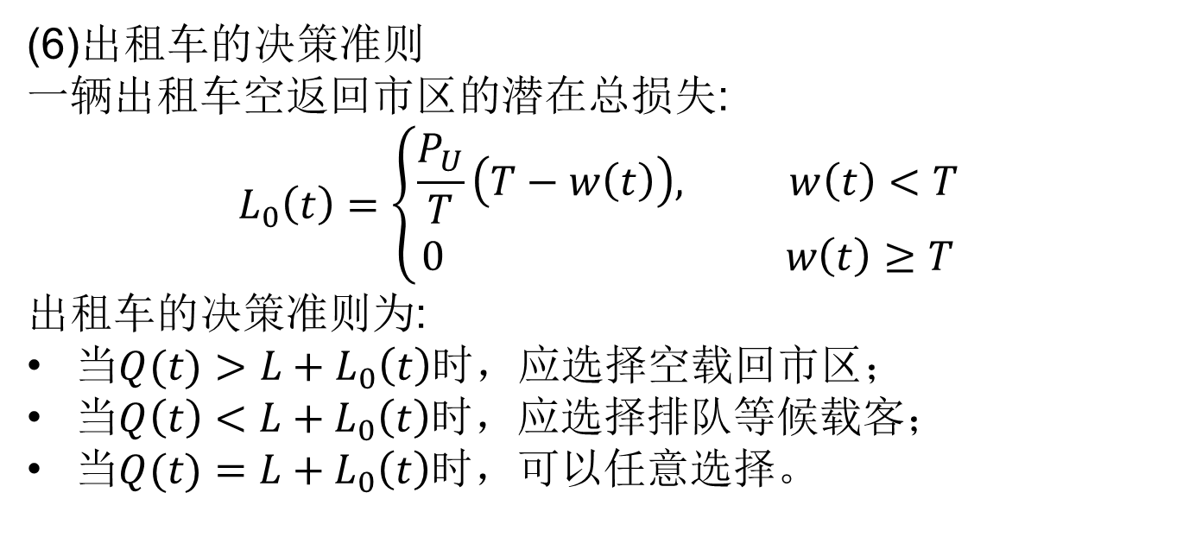
  机场出租车选择模型

Slide 14
  选择模型的检验与合理性分析
(1)获取数据，获取某机场一天24小时进港航班数，每个航班的人数N(t)和乘车总人数Z(t)
(2) 该机场到所属市区的距离30-60km，距市中心45km，服从N(45,15),高速过路费15元，出租车起运价
(3) 机场高速全长30km，限速90~120km/h,市区限速50~60km/h
(3) 出租车每天行驶10~20h，平均收益400~800元，每小时收益20~50元；
(4)利用实际数据验证模型，给出司机不停时间段的决策方案，主要是模型的合理性。
(5) 模型对参数的依赖性

Slide 15
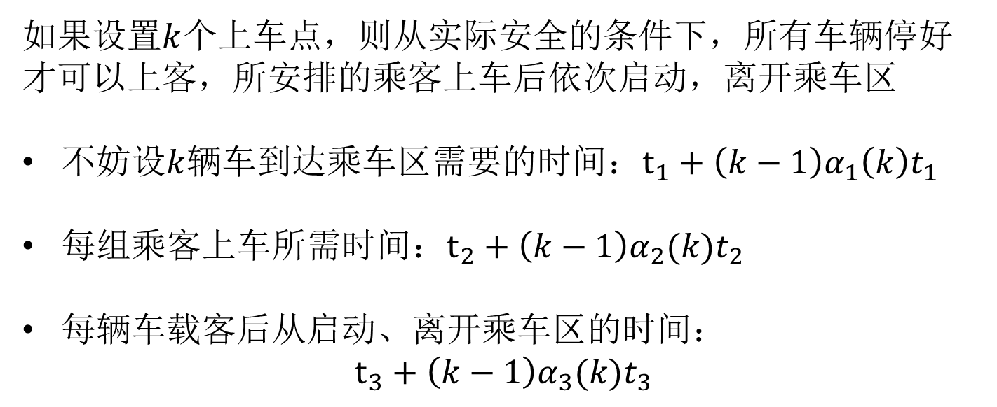
  乘车区上车点的设置模型

Slide 16
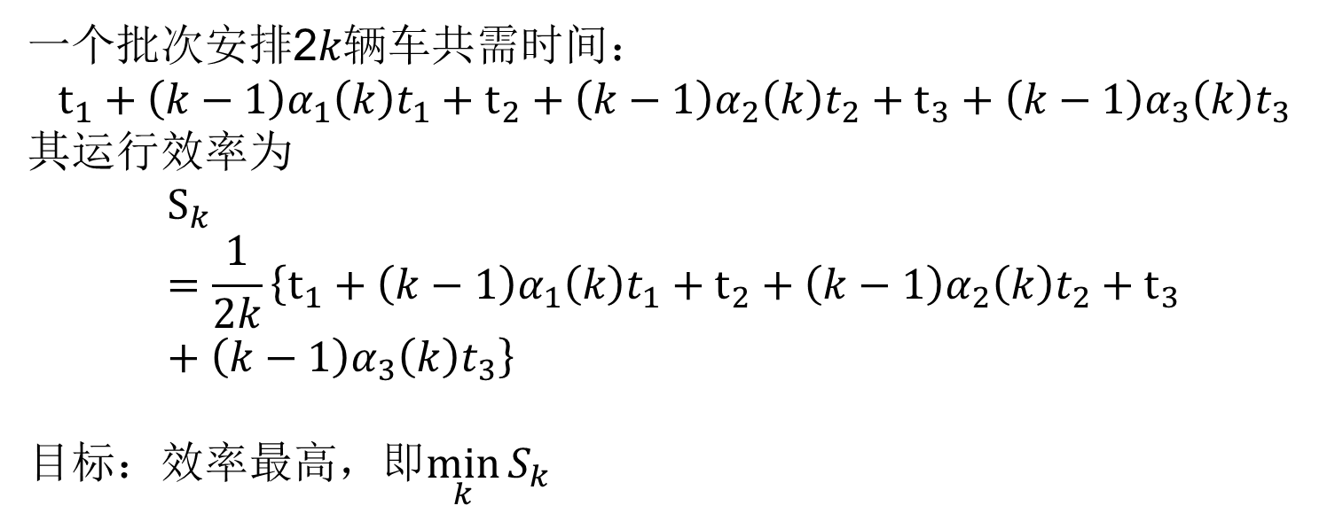
  乘车区上车点的设置模型

Slide 17
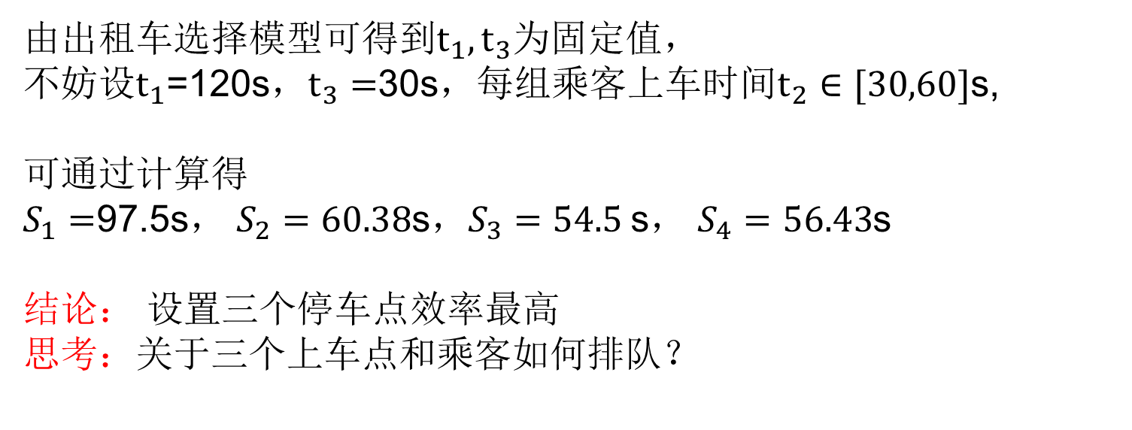
  乘车区上车点的设置模型

Slide 18
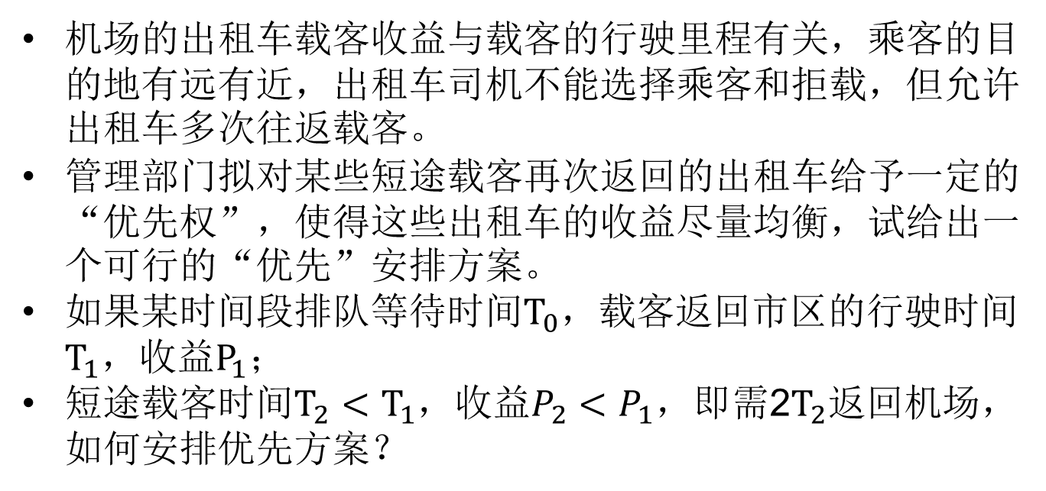
  短途往返车辆优先安排模型

Slide 19
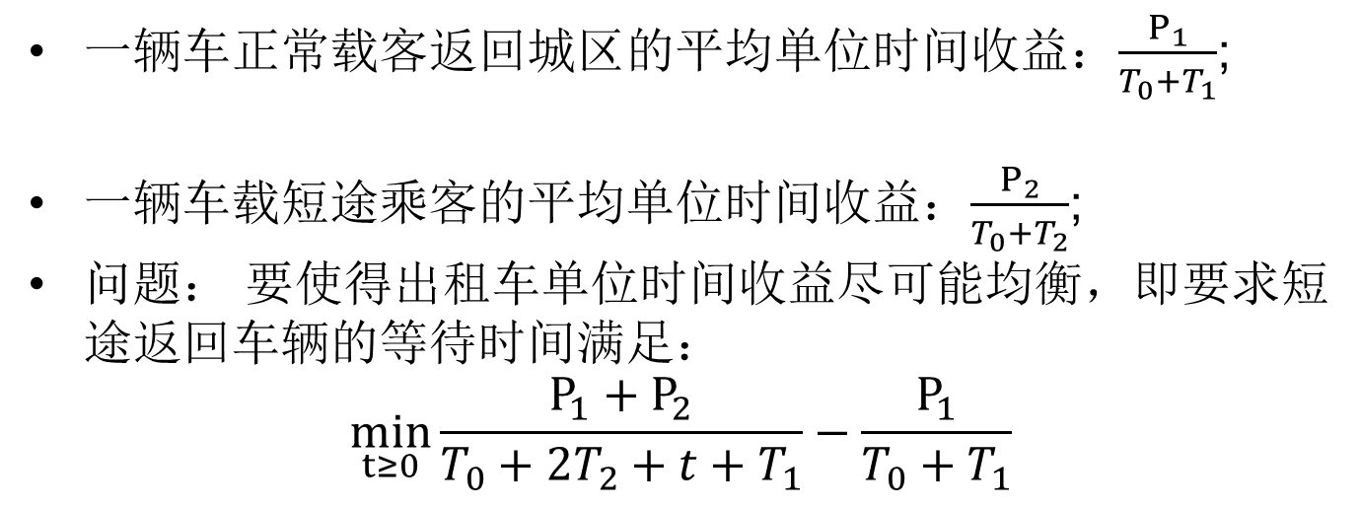
  短途往返车辆优先安排模型

Slide 20
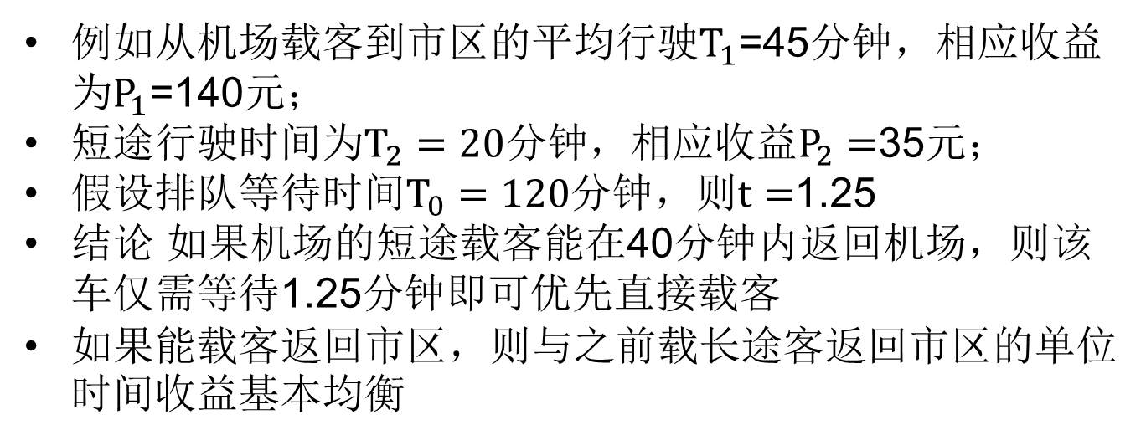
  短途往返车辆优先安排模型

Slide 21
谢谢

